Slide 1
Лекция «Здоровый образ жизни. Основные компоненты ЗОЖ».
Актуальность проблемы
Законодательные основы охраны здоровья граждан
Основные понятия о ЗОЖ
Основные компоненты ЗОЖ, мотивация для его формирования
Решение проблемы по формированию здорового образа жизни у населения

Slide 2
Здоровье с позиций ВОЗ.
По уставу ВОЗ, «Здоровье — это не только отсутствие болезни как таковой или физических недостатков, а состояние полного физического, душевного и социального благополучия». Однако это определение не может быть использовано для оценки здоровья на популяционном и индивидуальном уровне. По мнению ВОЗ, в медико-санитарной статистике под здоровьем на индивидуальном уровне понимается отсутствие выявленных расстройств и заболеваний, а на популяционном — процесс снижения уровня смертности, заболеваемости и инвалидности.

Slide 3
Критерии общественного здоровья
Медико-демографические — рождаемость, смертность, естественный прирост населения, младенческая смертность, частота рождения недоношенных детей, ожидаемая средняя продолжительность жизни.
Заболеваемость — общая, инфекционная, с временной утратой трудоспособности, по данным медицинских осмотров, основными неэпидемическими заболеваниями, госпитализированная.
Первичная инвалидность.
Показатели физического развития.
Показатели психического здоровья. Секс.
Все критерии нужно оценивать в динамике. Важным критерием оценки здоровья населения следует считать индекс здоровья, то есть долю не болевших на момент исследования (например, в течение года).

Slide 4
Социальные факторы, влияющие на здоровье
С точки зрения ВОЗ, здоровье людей — качество социальное, в связи с чем для оценки общественного здоровья рекомендуются следующие показатели:
Отчисление валового национального продукта на здравоохранение.
Доступность первичной медико-санитарной помощи.
Уровень иммунизации населения.
Степень обследования беременных квалифицированным персоналом.
Состояние питания детей.
Уровень детской смертности.
Средняя продолжительность предстоящей жизни.
Гигиеническая грамотность населения.

Slide 5
Уровни здоровья в медико-социальных исследованиях
Индивидуальное здоровье — здоровье отдельного человека.
Групповое здоровье — здоровье социальных и этнических групп.
Региональное здоровье — здоровье населения административных территорий.
Общественное здоровье — здоровье популяции, общества в целом

Slide 6
Факторы, влияющие на здоровье населения
Окружающей среды 25%
генетические –
15%
Социальные (образ жизни)
60%
Состояния здравоохранения 5%

Slide 7
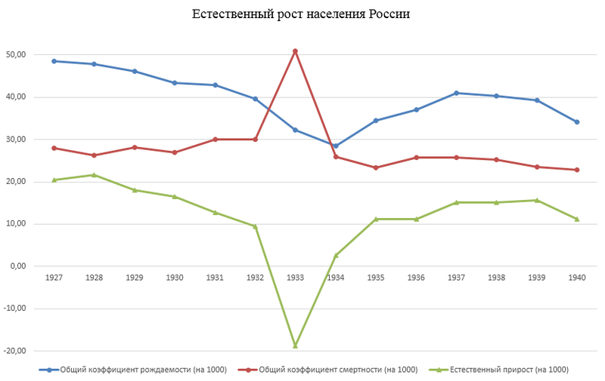

Slide 8
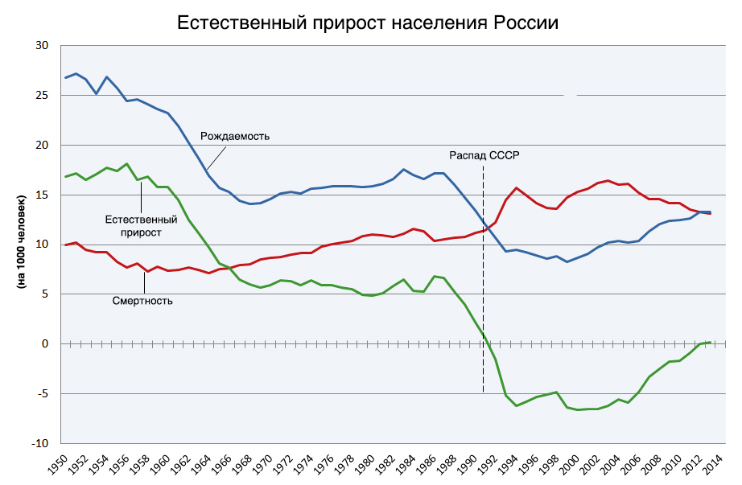
Естественное движение населения РФ за 1950-2014г.г.

Slide 10
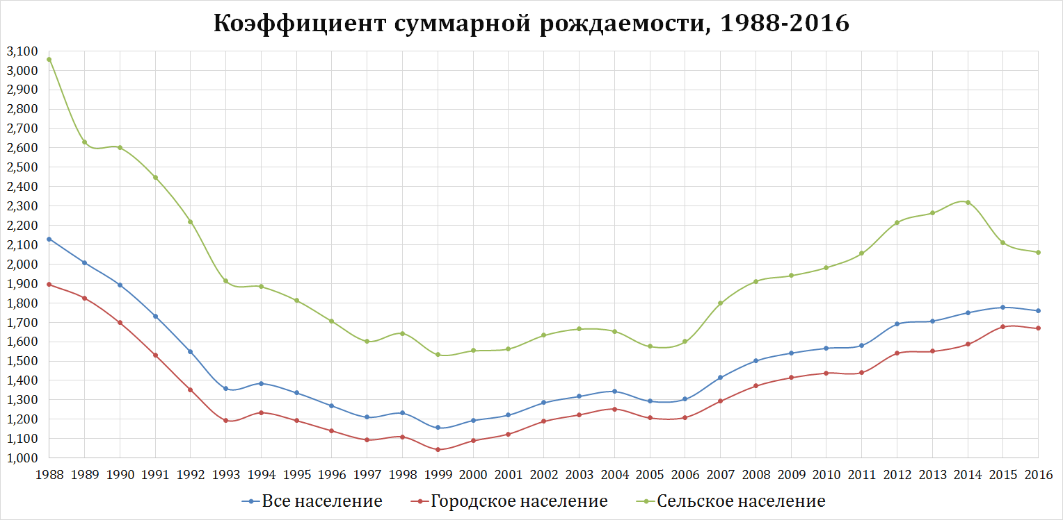

Slide 11
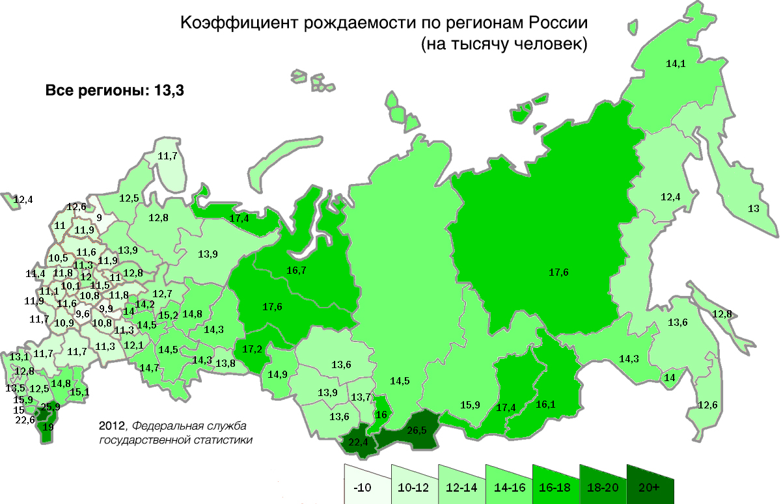

Slide 12
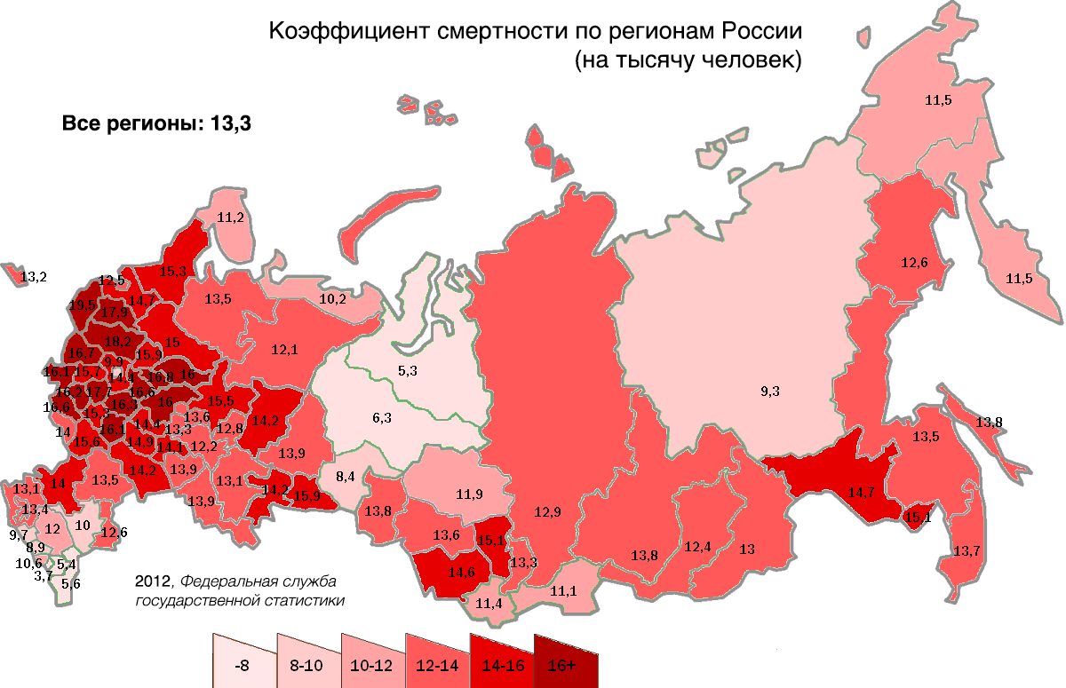

Slide 13
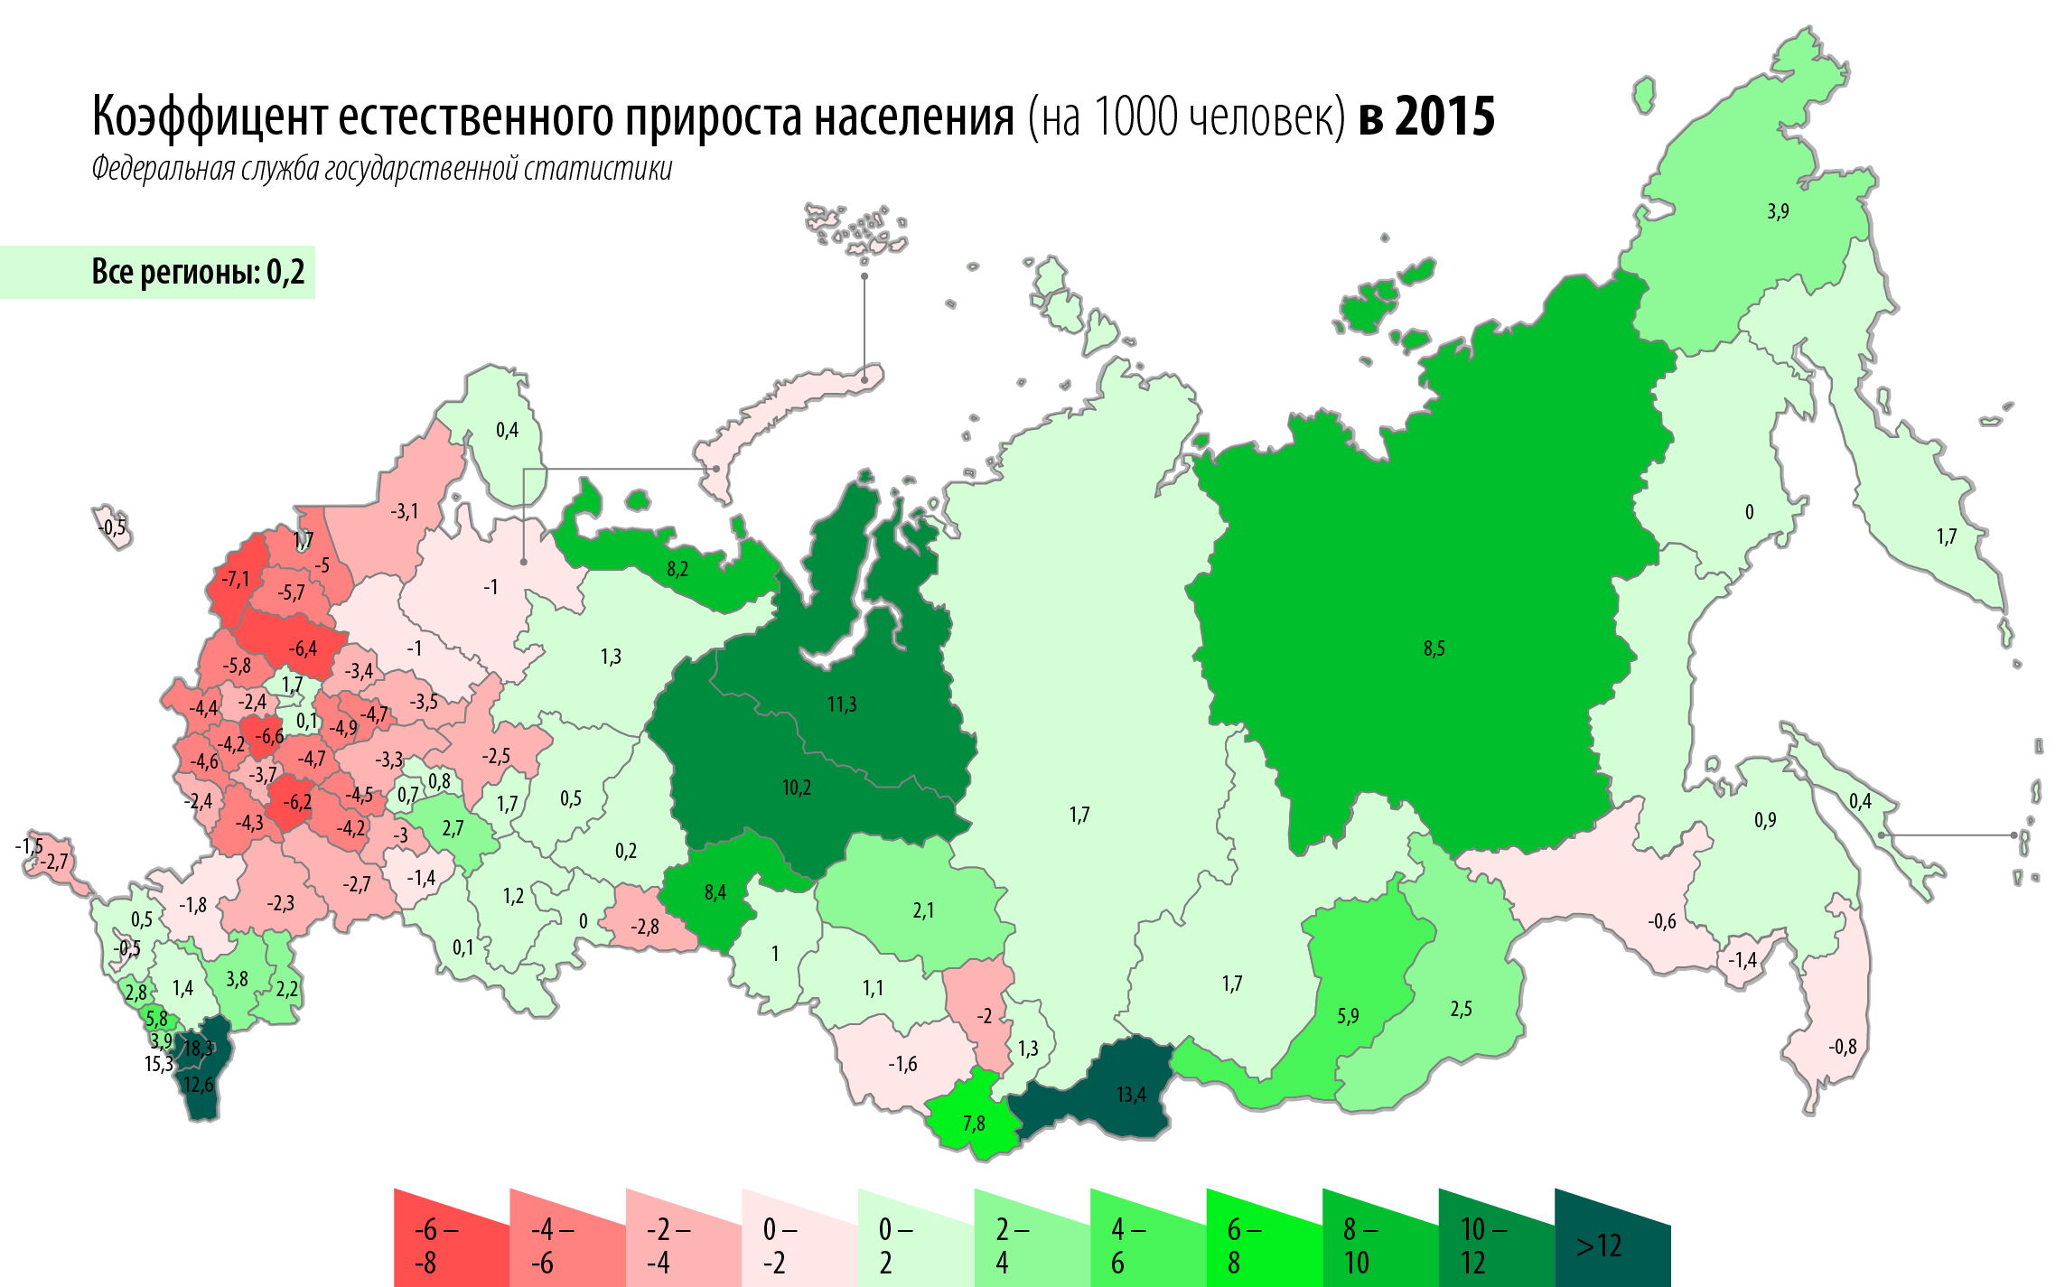

Slide 14
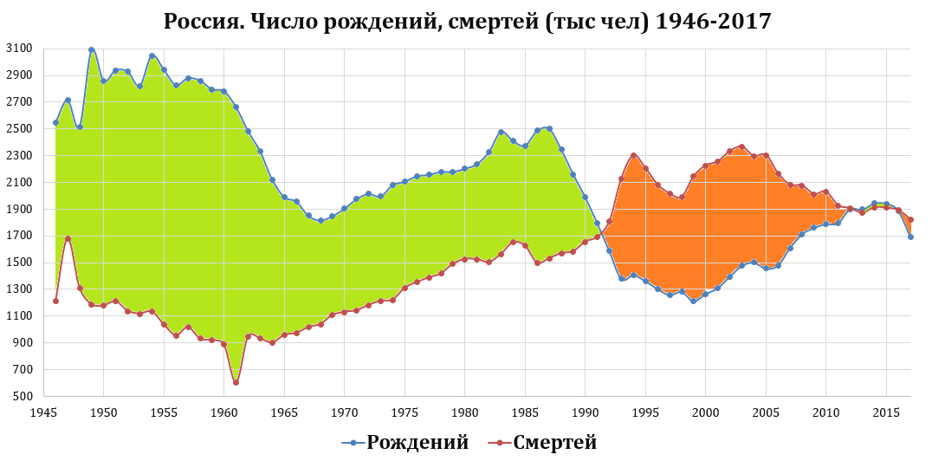

Slide 16
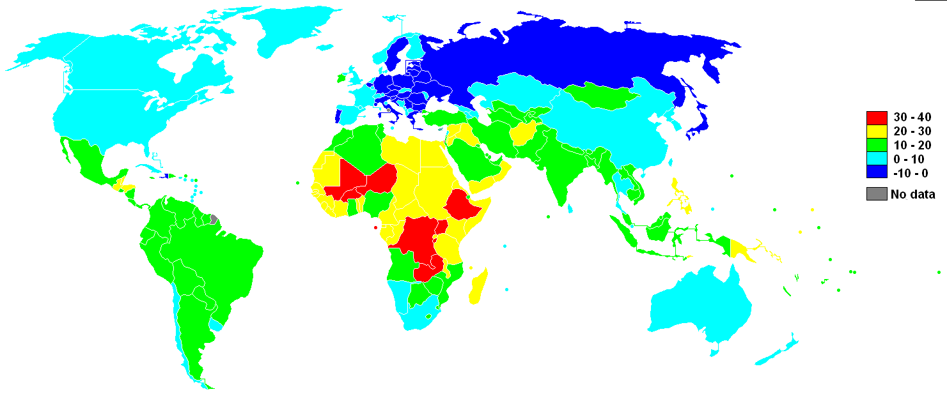
Natural population growth, 2010

Slide 17
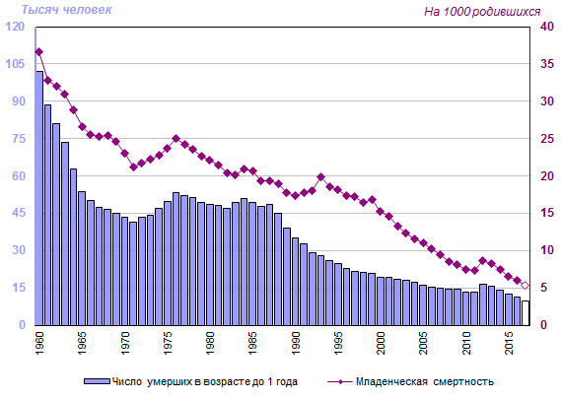
Младенческая смертность в РФ

Slide 20
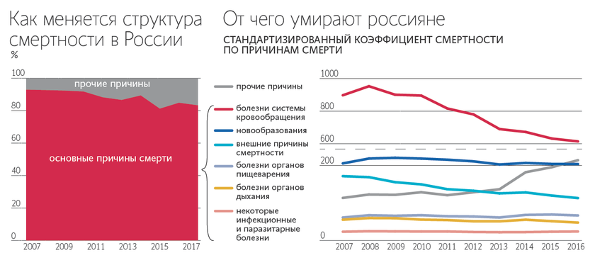
Структура причин смертности в РФ за 2017 год
1.Сердечно-сосудистые заболевания-49,9%
2.Злокачественные новообразования-15,3%
3.Смертность от внешних причин – 9,1%

Slide 21
Здоровый образ жизни
Действия Правительства, направленные на увеличение числа граждан, ответственно относящихся к своему здоровью и ведущих здоровый образ жизни. Организационные вопросы регулярной диспансеризации населения, превентивной медицины, профилактики заболеваний. Действия по снижению распространённости потребления табака и связанных с курением негативных медицинских, демографических и других социально-экономических последствий. Охрана здоровья населения от воздействия окружающего табачного дыма. Государственная политика в области здорового питания. Создание условий для занятий физической культурой.

Slide 22
Здоровый образ жизни: некоторые показатели 2017 года
Здоровый образ жизни
По итогам 2017 года в регулярные занятия спортом вовлечены около 50 миллионов человек, что составляет 35,5% от общей численности населения (в 2016 году – 46,7 миллиона человек).
Ключевым показателем развития спортивной отрасли является доля населения, систематически занимающегося физической культурой и спортом. В экономически развитых странах она составляет не менее 40%.
По итогам 2017 года в регулярные занятия спортом вовлечены около 50 миллионов человек, что составляет 35,5% от общей численности населения (в 2016 году – 46,7 миллиона человек).
Соответствующий показатель среди учащихся и студентов достиг 76,8% (в 2016 году – 74,8%).
26 июля 2017 года утверждён приоритетный проект «Формирование здорового образа жизни» (далее – приоритетный проект). Главными задачами приоритетного проекта являются формирование культуры ответственного отношения населения к своему здоровью, увеличение доли граждан, ведущих здоровый образ жизни, систематически занимающихся физической культурой и спортом, контролирующих своё артериальное давление, а также снижение распространённости потребления табака, алкогольной продукции, соли, профилактика йододефицита, сокращение числа абортов.
В 2017 году Минздравом России в средствах массовой информации инициировано более 342 тыс. публикаций, направленных на популяризацию здорового образа жизни.

Slide 23
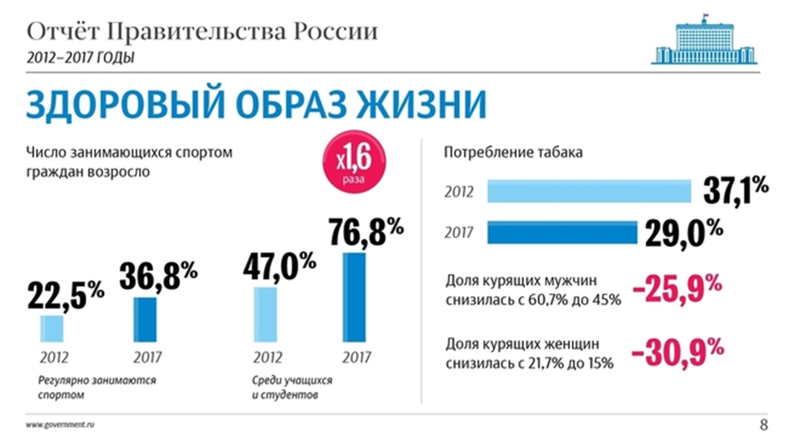
В России наблюдается сокращение потребления алкоголя и табака. В значительной степени это происходит благодаря
принятию антитабачного законодательства, профилактике алкоголизма, популяризации культуры здорового питания,
созданию условий для развития массовой физкультуры и спорта.
23 февраля 2013 года был принят Федеральный закон №15-ФЗ «Об охране здоровья граждан от воздействия
окружающего табачного дыма и последствий потребления табака», направленный на сокращение потребления табака,
предупреждение возникновения заболеваний, связанных с потреблением табака, а также на снижение уровня курения среди
взрослого населения. По данным Минздрава России, потребление табака среди взрослого населения снизилось на 18%
(с 37,1% в 2013 году до 30,5% в 2017 году).

Slide 24
Согласно отчёту Всемирной организации здравоохранения, опубликованному 19 июля
2017 года, распространённость потребления табака (курения сигарет) среди взрослого
населения снизилась в России с 39,4% в 2009 году до 29% (с 60,7% до 45% – среди
мужчин и с 21,7% до 15% – среди женщин) в 2017 году.
В целях достижения положительных результатов по снижению потребления алкоголя
и табака, популяризации правильного питания, а также профилактике йододефицита
протоколом президиума Совета при Президенте Российской Федерации по стратегическому
развитию и приоритетным проектам утверждён приоритетный проект
«Формирование здорового образа жизни».
За 6 лет доля регулярно занимающихся спортом граждан России возросла более чем в 1,5 раза.
В 2012 году регулярно занимались спортом 22,5% населения (32,2 миллиона человек), в 2016 году – 34,2% (46,7 миллиона человек), в 2017 году значение показателя составляет не менее 36,8% (почти 50 миллионов человек).
Доля населения, систематически занимающегося физической культурой и спортом, в экономически развитых странах составляет не менее 40%.
Среди учащихся и студентов индикатор также вырос в 1,5 раза: с 47% в 2012 году до 76,8% в 2017 году.
Возросший запрос на занятия спортом отражает общий процесс изменения ценностей в обществе – повышение внимания россиян к сохранению здоровья, благополучия, самореализации и презентации своего образа в публичном пространстве. Принципиальный момент связан с усилением чувства ответственности за собственное будущее и будущее страны.

Slide 25
Запрос россиян на занятия спортом стимулировал развитие социальной инфраструктуры и
благоустройство городских территорий. Политика по созданию спортивных объектов позволила в том числе ответить на вызовы по улучшению качества жизни в стране.
В 2012–2017 годах построено и реконструировано около 80 тыс. объектов спорта (с учётом объектов городской и рекреационной инфраструктуры, приспособленных для занятий физической культурой и спортом). Существенно повышена доступность и безопасность спорта, в том числе для инвалидов. Обеспеченность населения объектами спорта возросла почти вдвое и составляет около 48% от нормативной потребности.
Увеличились аудитория спорта и количество соревнований. Открылись новые спортивные школы. Получили развитие новые виды спорта и физической активности. Создано около 50 тыс. новых рабочих мест (численность штатных специалистов в спортивной отрасли: 2012 год – 321 тысяча, 2017 год – 370 тысяч). Контингент спортивных школ составляет 3,3 миллиона детей.
Ежегодно с привлечением средств федерального бюджета проводится порядка 260 массовых физкультурных мероприятий (более 22 миллионов участников в 2017 году), включая 140 соревнований для детей и молодёжи. Популярными становятся также массовые соревнования, организуемые с привлечением спонсоров и уплатой взносов самими участниками.

Slide 26
Общее число зарегистрированных участников комплекса ГТО составляет свыше 7 миллионов
человек (в 2016 году – 3,7 миллиона человек). К выполнению испытаний (тестов) приступило
более 2,8 миллиона человек. Общее число выполнивших нормативы испытаний на знак отличия
в 2017 году составило около 1,2 миллиона человек (в 2016 году этот показатель составлял
417 тысяч человек).
При поступлении в вузы дополнительными баллами воспользовались около 18 тысяч абитуриентов – обладателей золотых знаков комплекса ГТО.
В субъектах Федерации функционирует около 2,5 тыс. центров тестирования комплекса ГТО.
Разработана и введена в эксплуатацию Всероссийская электронная база данных комплекса ГТО и
интернет-портал (в среднем 80 тыс. обращений в сутки). Набирает популярность официальное
мобильное приложение комплекса ГТО, которое позволяет отслеживать внесение результатов в
личные кабинеты и ход участия в выполнении нормативов в режиме реального времени.

Slide 27
Законодательные основы охраны здоровья граждан и формирования здорового образа жизни
1. Право граждан России на здоровье утверждается Конституцией Российской Федерации от 25 декабря 1993 года. Статья 41
1. Каждый имеет право на охрану здоровья и медицинскую помощь. Медицинская помощь в государственных и муниципальных учреждениях здравоохранения оказывается гражданам бесплатно за счет средств соответствующего бюджета, страховых взносов, других поступлений.
2. В Российской Федерации финансируются федеральные программы охраны и укрепления здоровья населения, принимаются меры по развитию государственной, муниципальной, частной систем здравоохранения, поощряется деятельность, способствующая укреплению здоровья человека, развитию физической культуры и спорта, экологическому и санитарно-эпидемиологическому благополучию.

Slide 28
Законодательные основы охраны здоровья граждан и формирования здорового образа жизни (продолжение)
2. ФЗ №323 от 21 ноября 2011 года «Об основах охраны здоровья граждан».
Статья 30. Профилактика заболеваний и формирование здорового образа жизни
1. Профилактика инфекционных заболеваний осуществляется органами государственной власти, органами местного самоуправления, работодателями, медицинскими организациями, общественными объединениями путем разработки и реализации системы правовых, экономических и социальных мер, направленных на предупреждение возникновения, распространения и раннее выявление таких заболеваний, в том числе в рамках программы государственных гарантий бесплатного оказания гражданам медицинской помощи, программы иммунопрофилактики инфекционных болезней в соответствии с национальным календарем профилактических прививок и календарем профилактических прививок по эпидемическим показаниям.

Slide 29
Законодательные основы охраны здоровья граждан и формирования здорового образа жизни (продолжение)
2. Профилактика неинфекционных заболеваний осуществляется на популяционном, групповом и индивидуальном уровнях органами государственной власти, органами местного самоуправления, работодателями, медицинскими организациями, образовательными организациями и физкультурно-спортивными организациями, общественными объединениями путем разработки и реализации системы правовых, экономических и социальных мер, направленных на предупреждение возникновения, распространения и раннее выявление таких заболеваний, а также на снижение риска их развития, предупреждение и устранение отрицательного воздействия на здоровье факторов внутренней и внешней среды, формирование здорового образа жизни.
3. Формирование здорового образа жизни у граждан начиная с детского возраста обеспечивается путем проведения мероприятий, направленных на информирование граждан о факторах риска для их здоровья, формирование мотивации к ведению здорового образа жизни и создание условий для ведения здорового образа жизни, в том числе для занятий физической культурой и спортом.

Slide 30
Приказ Министерства здравоохранения РФ от 30 сентября 2015 г. N 683н "Об утверждении Порядка организации и осуществления профилактики неинфекционных заболеваний и проведения мероприятий по формированию здорового образа жизни в медицинских организациях"
Утвержден Порядок организации и осуществления профилактики неинфекционных заболеваний и проведения мероприятий по формированию здорового образа жизни в медицинских организациях.
Организация профилактики неинфекционных заболеваний и формирование здорового образа жизни осуществляются медицинскими организациями и их структурными подразделениями в соответствии с установленными: правилами организации деятельности отделения (кабинета) медицинской профилактики для взрослых; рекомендуемыми штатными нормативами отделения (кабинета) медицинской профилактики для взрослых; стандартом оснащения отделения (кабинета) медицинской профилактики для взрослых; правилами организации деятельности центра здоровья; рекомендуемыми штатными нормативами центра здоровья; стандартом оснащения центра здоровья; правилами организации деятельности центра медицинской профилактики; рекомендуемыми штатными нормативами центра медицинской профилактики и стандартом оснащения центра медицинской профилактики.

Slide 31
Понятие «образ жизни»— определенный тип жизнедеятельности человека, включающий в себя совокупность различных видов деятельности, поведение человека в повседневной жизни.
Составляют аспекты:
трудовая,
социальная,
интеллектуальная (психологическая уста­новка, характер умственной деятельности),
физическая и
меди­цинская активность

Slide 32
Характеристики образа жизни
Уровень жизни понимается как экономическая категория, выра­жающая степень удовлетворения материальных, духовных потребно­стей людей, обеспеченности потребительскими благами (размер зар­платы, реальный доход, жилищные условия, уровень образования и т. д.).
Качество жизни — это социологическая категория, выражаю­щая качество удовлетворения материальных и культурных потребнос­тей людей (качество питания, качество и модность одежды, качество образования, структура досуга, уровень стрессовых состояний и т. д.).
Стиль жизни — это социально-психологическая категория, вы­ражающая определенный тип поведения людей, субъективная сторона человеческой деятельности, мо­тивы, решения, поступки, повседневное поведение человека, семьи, социальных групп.

Slide 33
Здоровый образ жизни в медицинской деятельности — это комплекс оздоровительных меро­приятий, обеспечивающий гармоничное развитие и укрепление здоровья, повышение работоспособности людей, продление их творческого долголетия
основные компоненты:
рациональное питание,
лич­ную гигиену,
отказ от вредных привычек,
зака­ливание,
оптимальный двигательный режим
рациональный суточный режим – режим дня

Slide 34
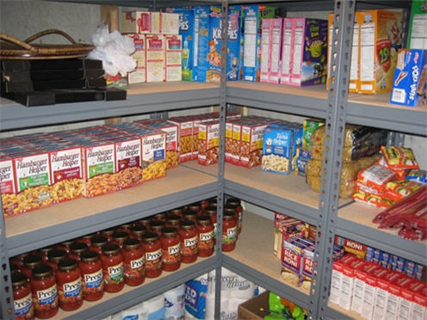
Питание людей может быть оптимизировано за счет обогащенных, функциональных продуктов и биологически активных добавок к пище

Slide 35
Личная гигиена является системообразующим элементом формирования и обеспечения здорового образа жизни (ЗОЖ) каждого человека.
Это раздел гигиены, изучающий и разрабатывающий нормы и правила (принципы) предупреждения заболеваний, сохранения и укрепления здоровья на индивидуальном уровне путем соблюдения гигиенических требований в повседневной жизни и деятельности. Личная гигиена не только составляет основу ЗОЖ, но и делает эффективными первичную и вторичную профилактику разных заболеваний.

Slide 36
Соблюдение правил личной гигиены зависит от:
степени независимости от окружающих;
уровня культуры;
социально-экономического статуса;
уровня общего развития;
степени индивидуальной потребности.

Slide 37
Правила личной гигиены:
1. Гигиена тела
2.Гигиена волос
3.гигиена полости рта
4. Гигиена половых органов
5. Гигиена жилища
6. Гигиена нательного белья и одежды и обуви

Slide 38
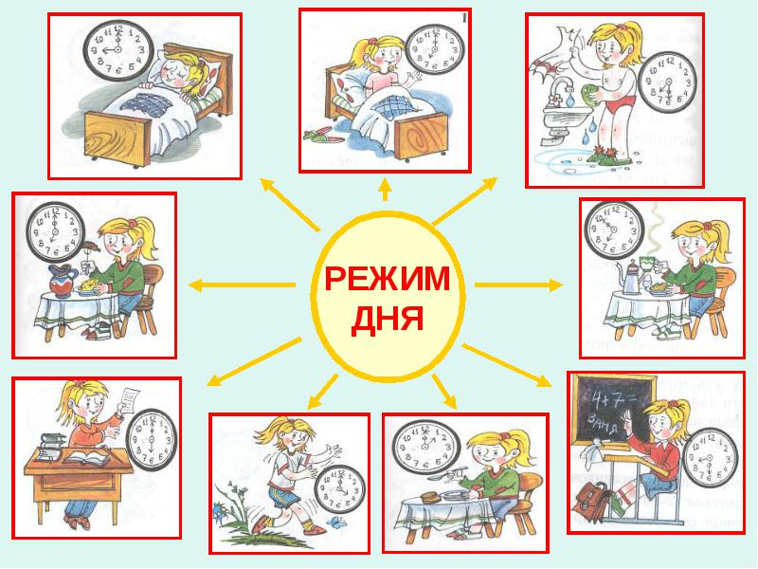

Slide 39
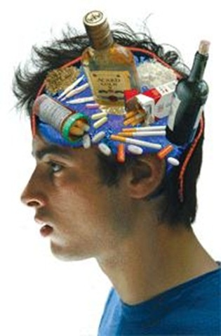
Отсутствие вредных привычек
Вредная привычка - это автоматически повторяющееся многое число раз действие, причем действие это вредоносное с точки зрения общественного блага, окружающих или здоровья самого человека.

Slide 40
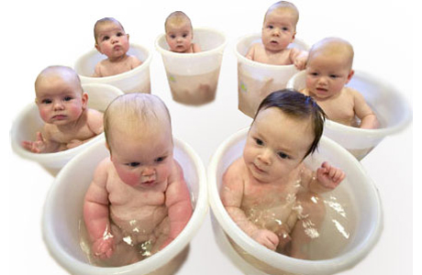
Закаливание — это система мероприятий, направленных на повы­шение устойчивости организма к различным воздействиям окружа­ющей среды (тепла, холода, солнца, атмосферного давления)

Slide 41
Мотивации для формирования здорового образа жизни
Самосохранение.
2. Подчинения этнокультурным требованиям.
3. Получение удовлетворения от самосовершенствования.
4. Способность к изменениям в жизни
5. Сексуальная реализация
6. Достижение максимально возможной комфортности

Slide 42
Решение проблемы по формированию здорового образа жизни у населения
Мероприятия:
Правовые
Социально-экономические
Образовательно-воспитательные
Семейные
Медицинские
Культурологические
Юридические
Экологические
Личностные

Slide 43
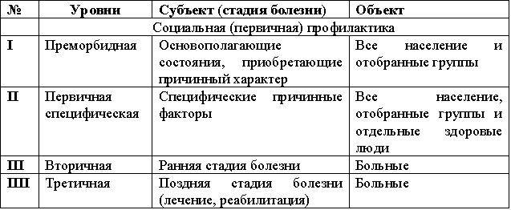
Профилактика в здравоохранении (от греч. prophilacticos – предохранение, предупреждение) – практическая деятельность, посредством которой удается добиться сохранения и улучшения здоровья народонаселения, воспитания здорового молодого поколения, обеспечения высокой трудоспособности и продолжительной активной жизни

